Slide 1
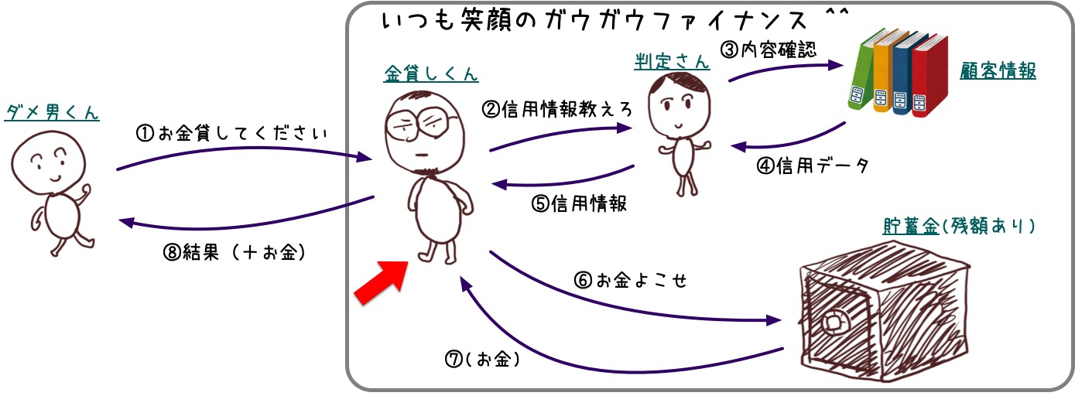
図に示す金融システムが機能するために最低限必要な体制を考えてください。
1. 金貸しくん(赤矢印)は何/誰を知っていれば良いでしょうか？
2. 金貸しくんはおダメ男くんに何を公開し、何を隠したらいいでしょうか？
3. 判定さんは何を外に見せていれば業務が回るでしょうか？
4. ダメ男くんはガウガウファイナンスの何を知っていれば良いでしょうか？

Slide 2
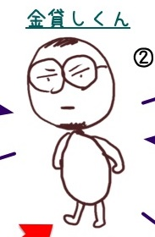
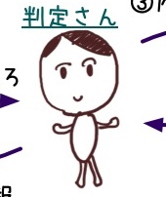

あなたの名前：
 | 解答欄
知っている人/モノ （他者に公開できるもの） | ・ ・
知っている人/モノ （他者には秘密のもの） | ・ ・
金貸しくんに お願い出来ること | ・ ・
 | 解答欄
知っている人/モノ （他者に公開できるもの） | ・ ・
知っている人/モノ （他者には秘密のもの） | ・ ・
判定さんに お願い出来ること | ・ ・
 | 解答欄
お金を借りるために知っているべき人/モノ | ・ ・ ・
・本シートから自分が記入するシートをコピペで作成して記入してください
・人/モノは図中に登場する名前で書いてください
・矢印①～⑧についてはそれぞれが知っているものとします

